Slide 1




仁帝山国家雨林康养基地
（图册）

Slide 2

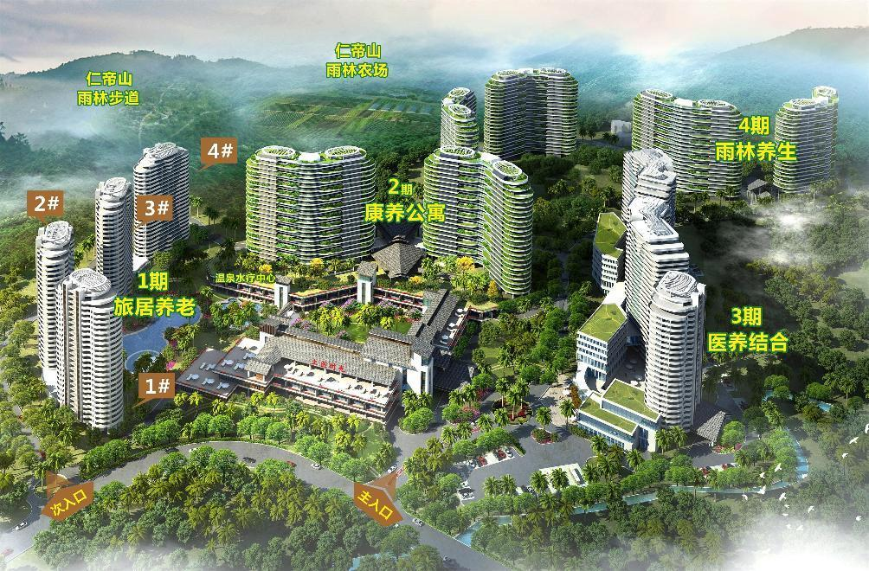
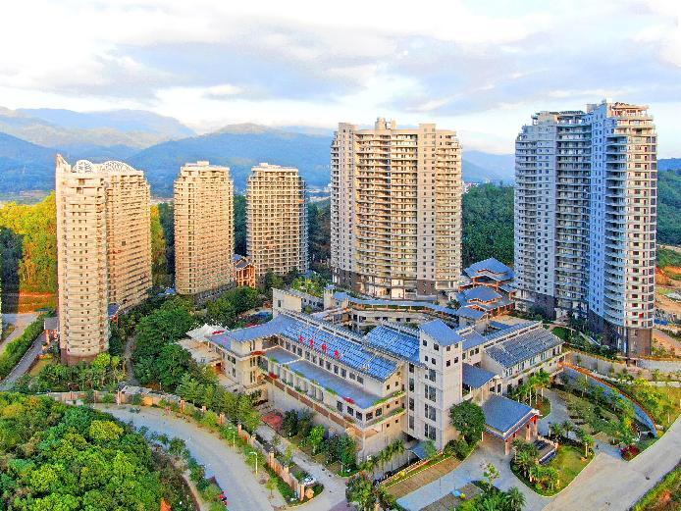
仁帝山·上医时光肿瘤康复基地由仁商基业投资50亿建设的一站式康养服务机构，成立于2017年。总规划占地面积18000亩，其中建设用地200亩，建筑面积25万平米，规划建设3000余套公寓，可服务10000个会员家庭。基地为会员提供“癌症康复、慢病疗愈、旅居度假、会议餐饮、 培训教学”等多种日常生活康养服务。基地以“让热爱生命的人尽享天年”为目标，通过“气候康养、雨林康养、上医康复”重启生命自愈系统，达到自修自愈自健康的目的。

Slide 3

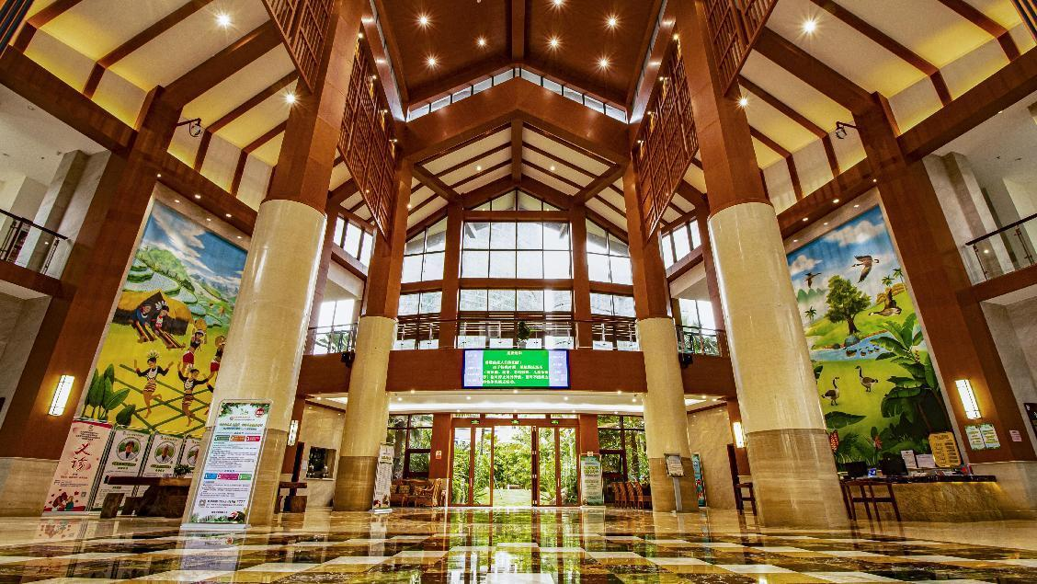
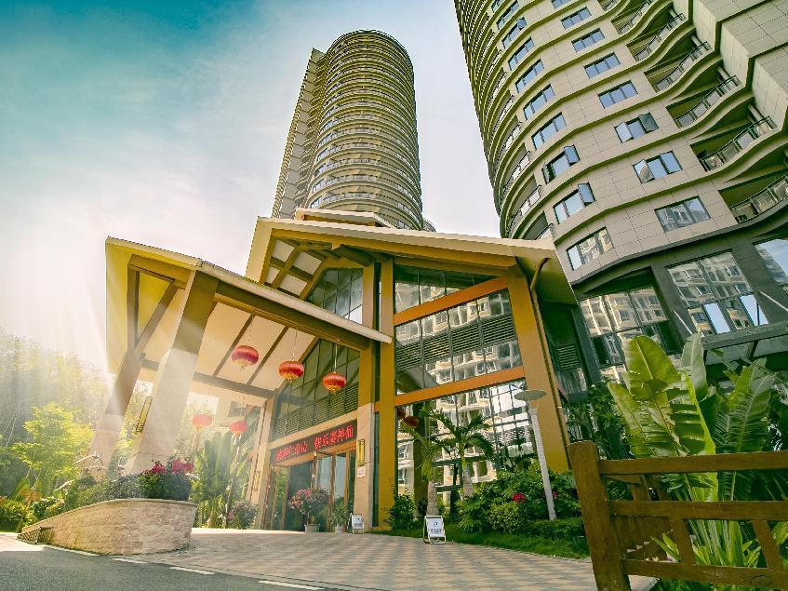
一、酒店大堂

Slide 4
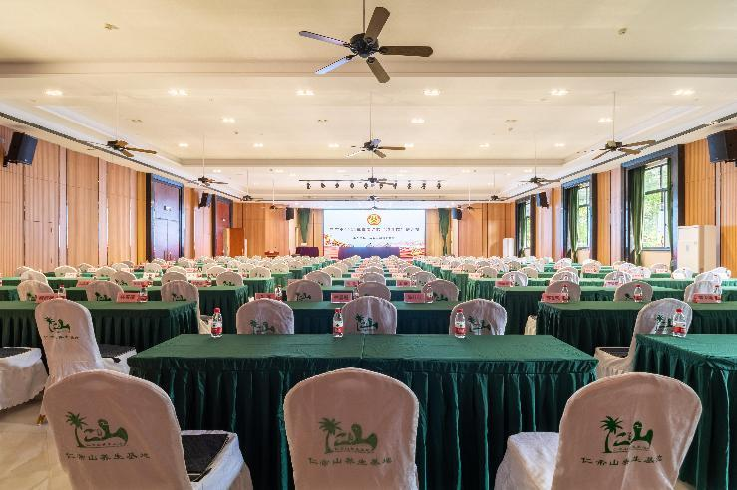
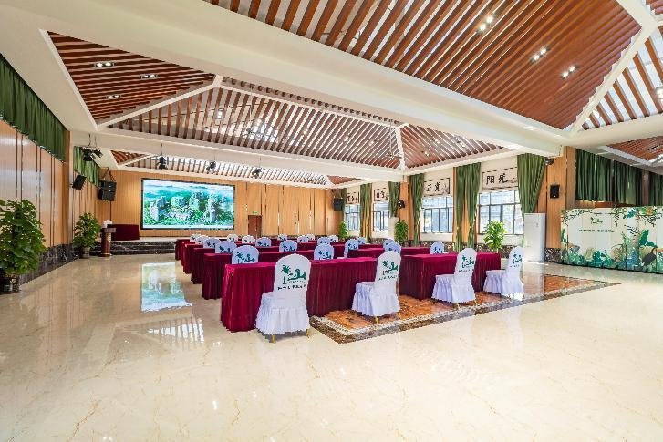
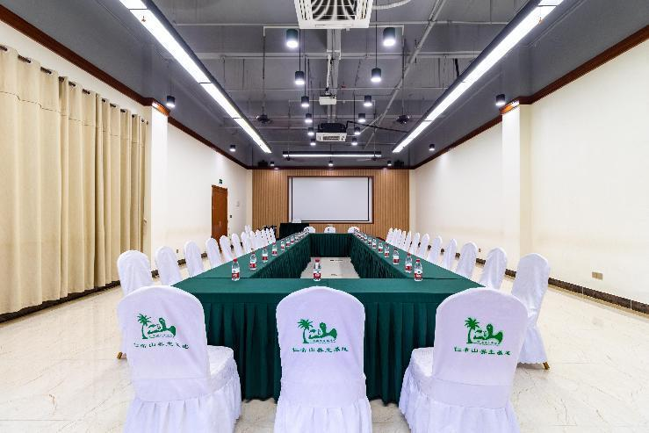



雨林会议厅4个，
LED屏幕3块，投影1个

Slide 5

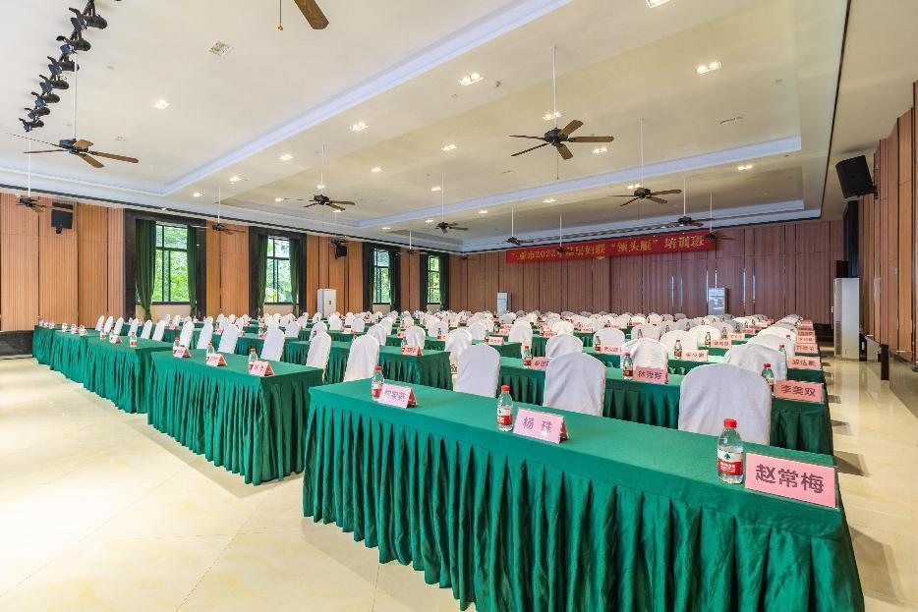
1号会议室可容纳500人

Slide 6

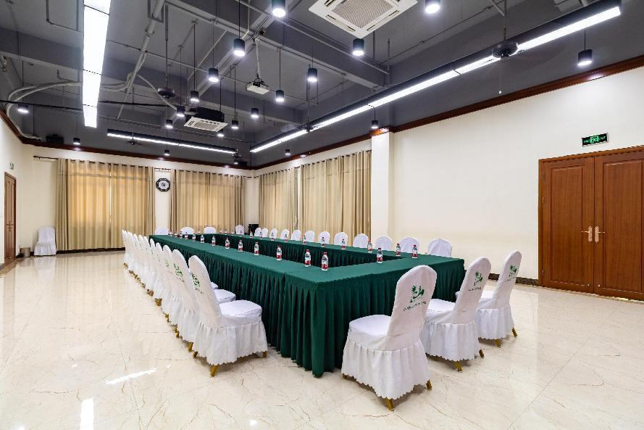
2号会议室

Slide 7

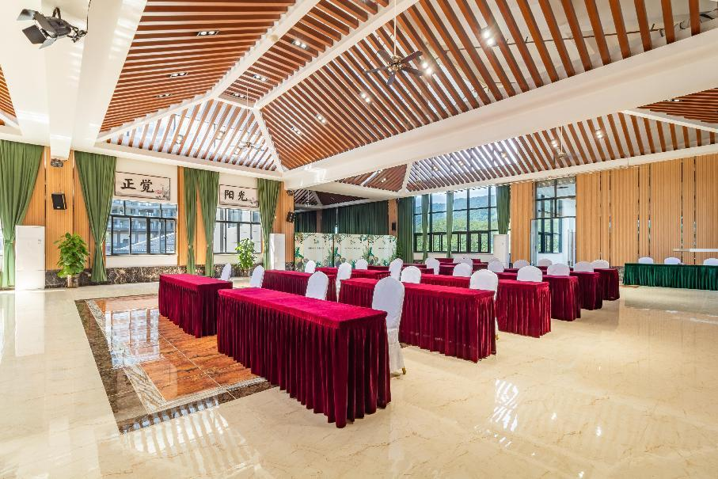
5号会议室

Slide 8
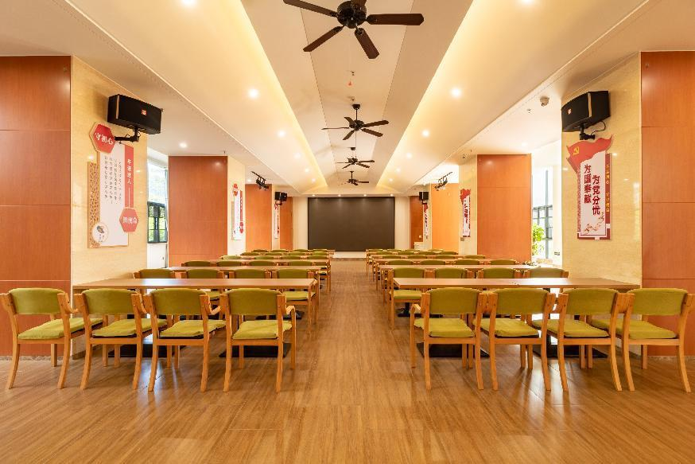
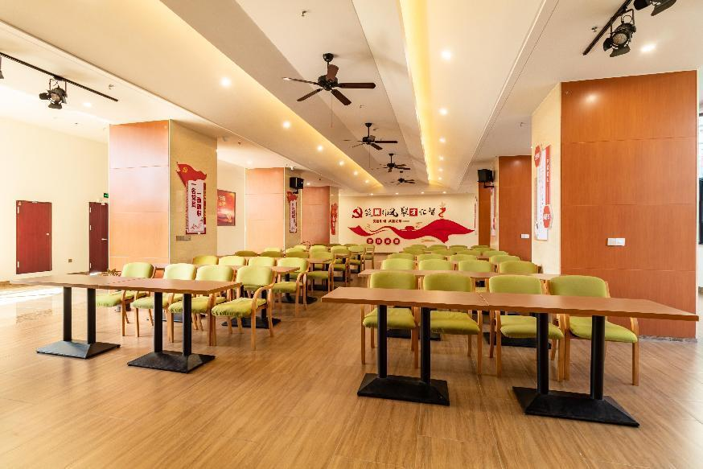
养生大讲堂

Slide 9
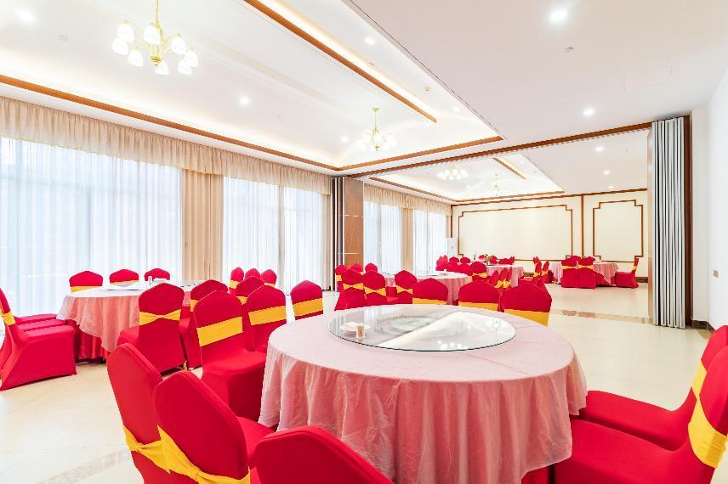
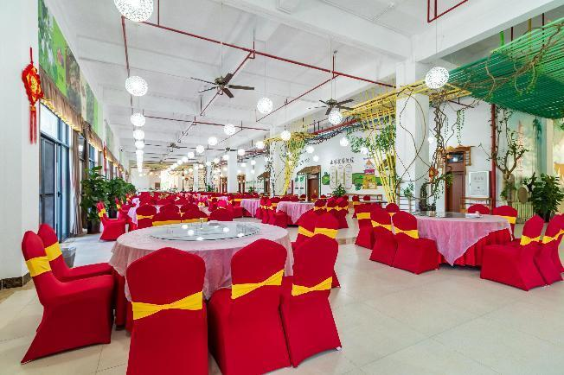
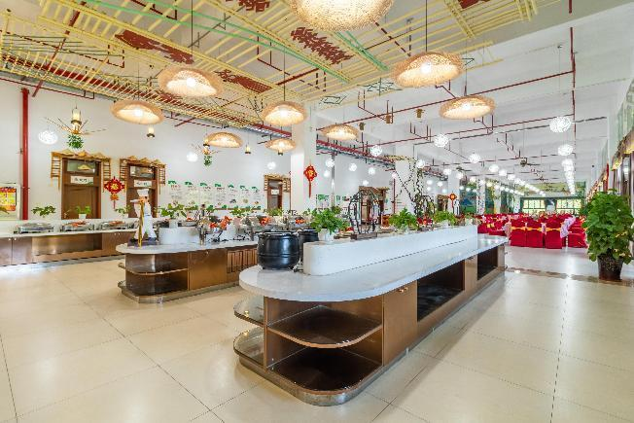
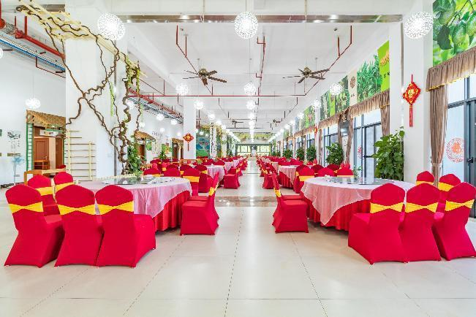
二、养生餐厅
上医餐厅500人，（雅间可容纳110人）

Slide 10
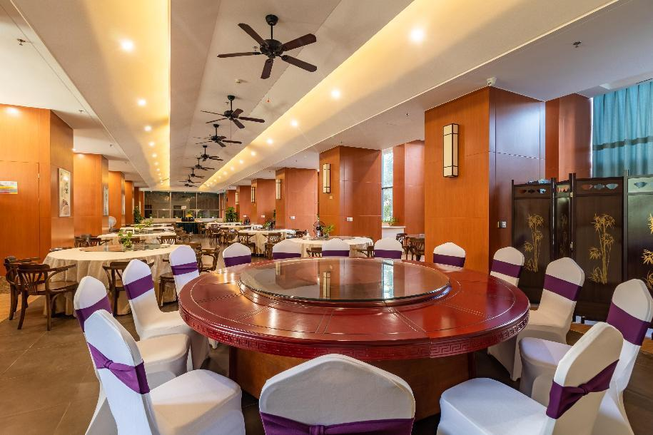
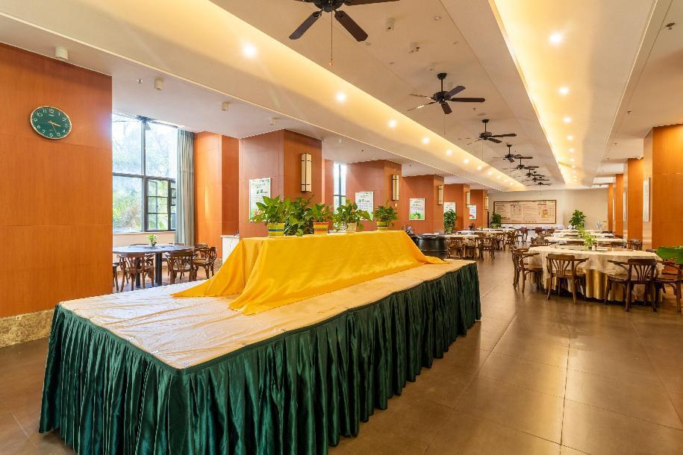
雁客餐厅可容纳150人

Slide 11
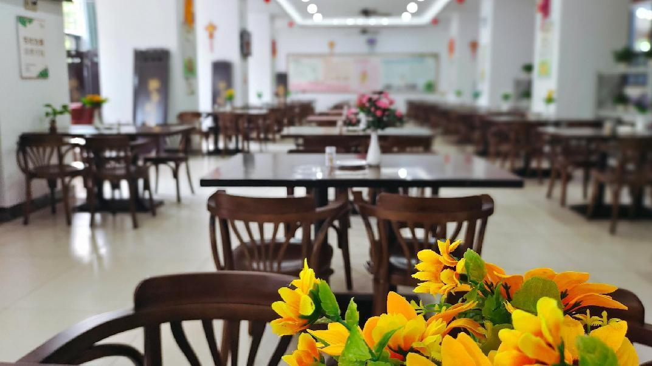
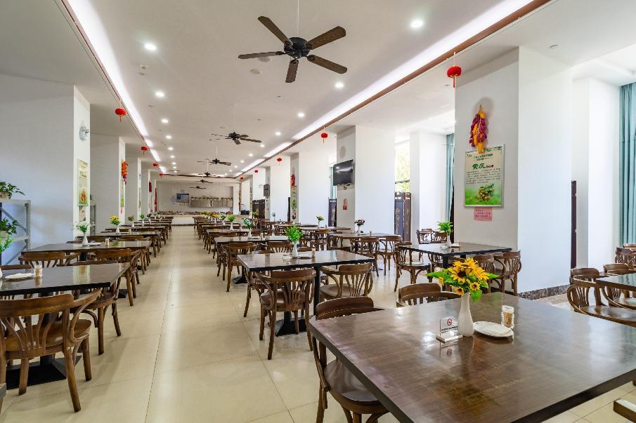
会员餐厅可容纳150人

Slide 12
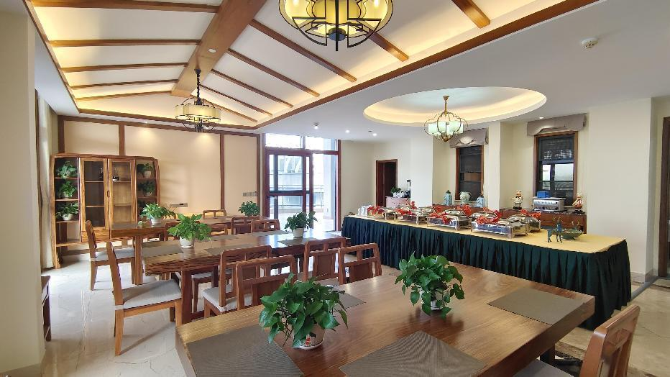
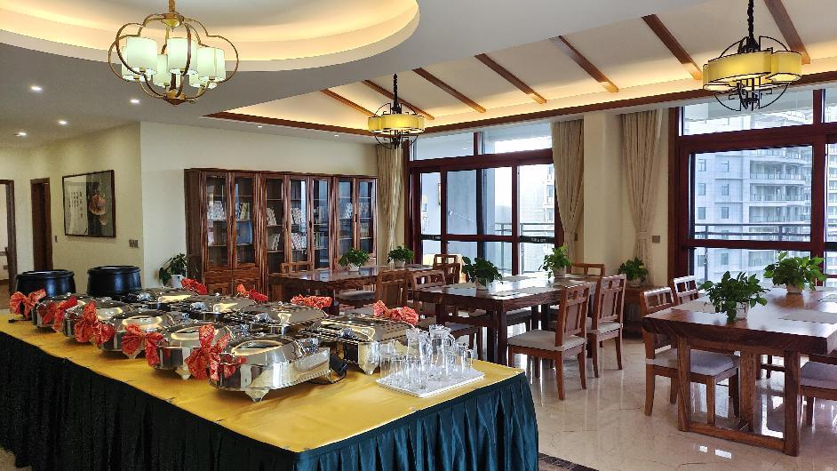
空中观景餐厅可容纳30人

Slide 13
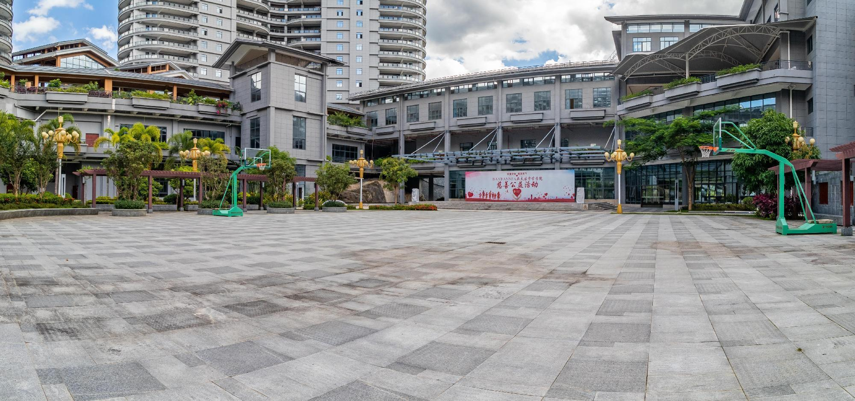
三、展厅
室外展厅1330平米（中心广场）

Slide 14
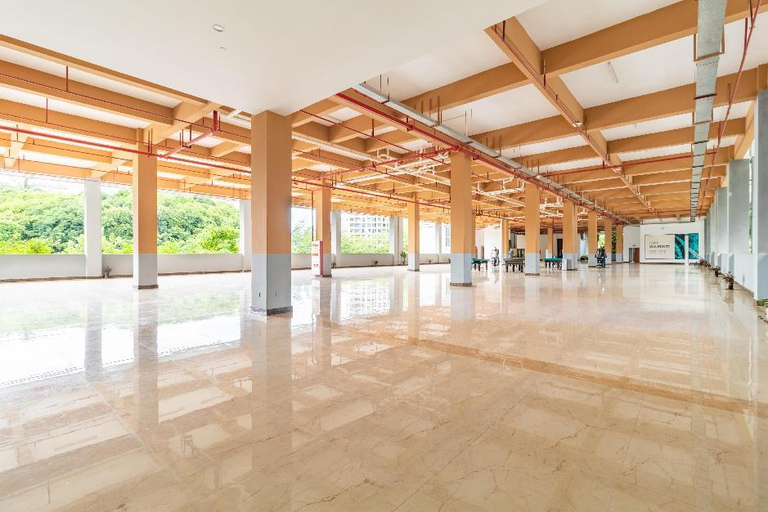
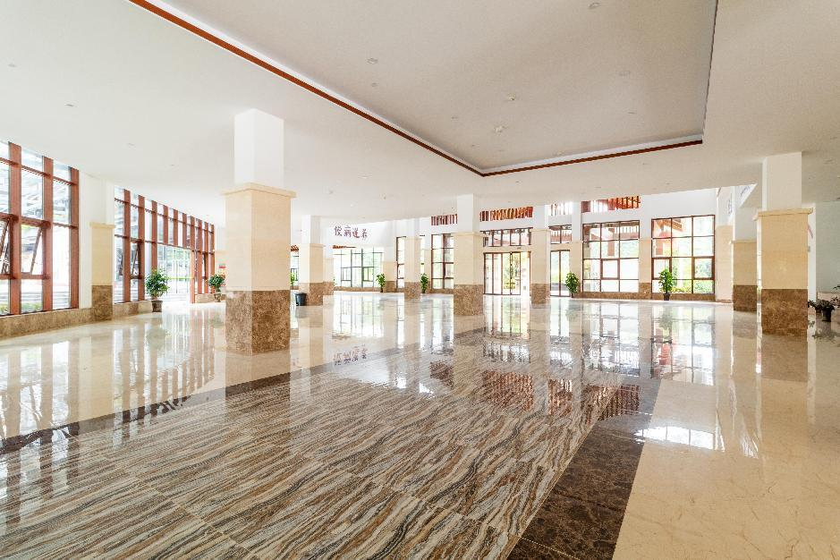
室内展厅2688平米（运动中心）

Slide 15
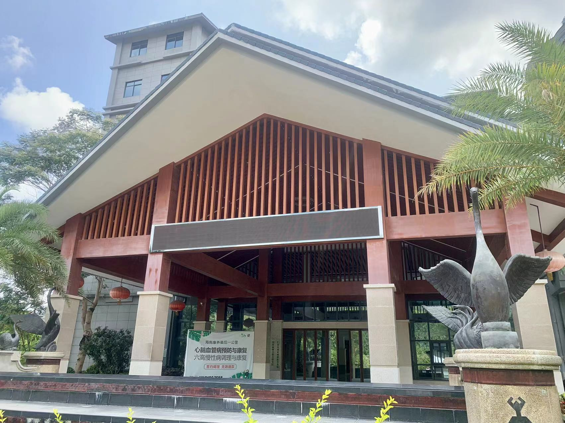
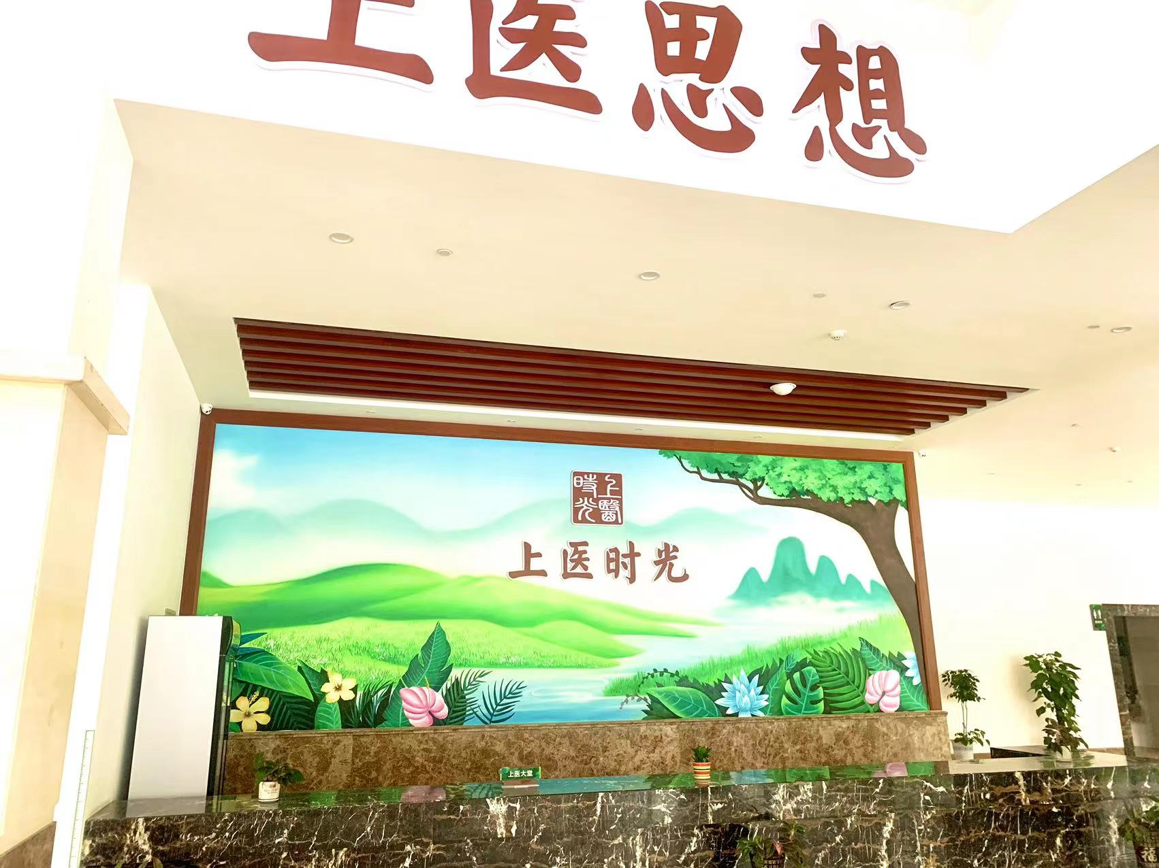
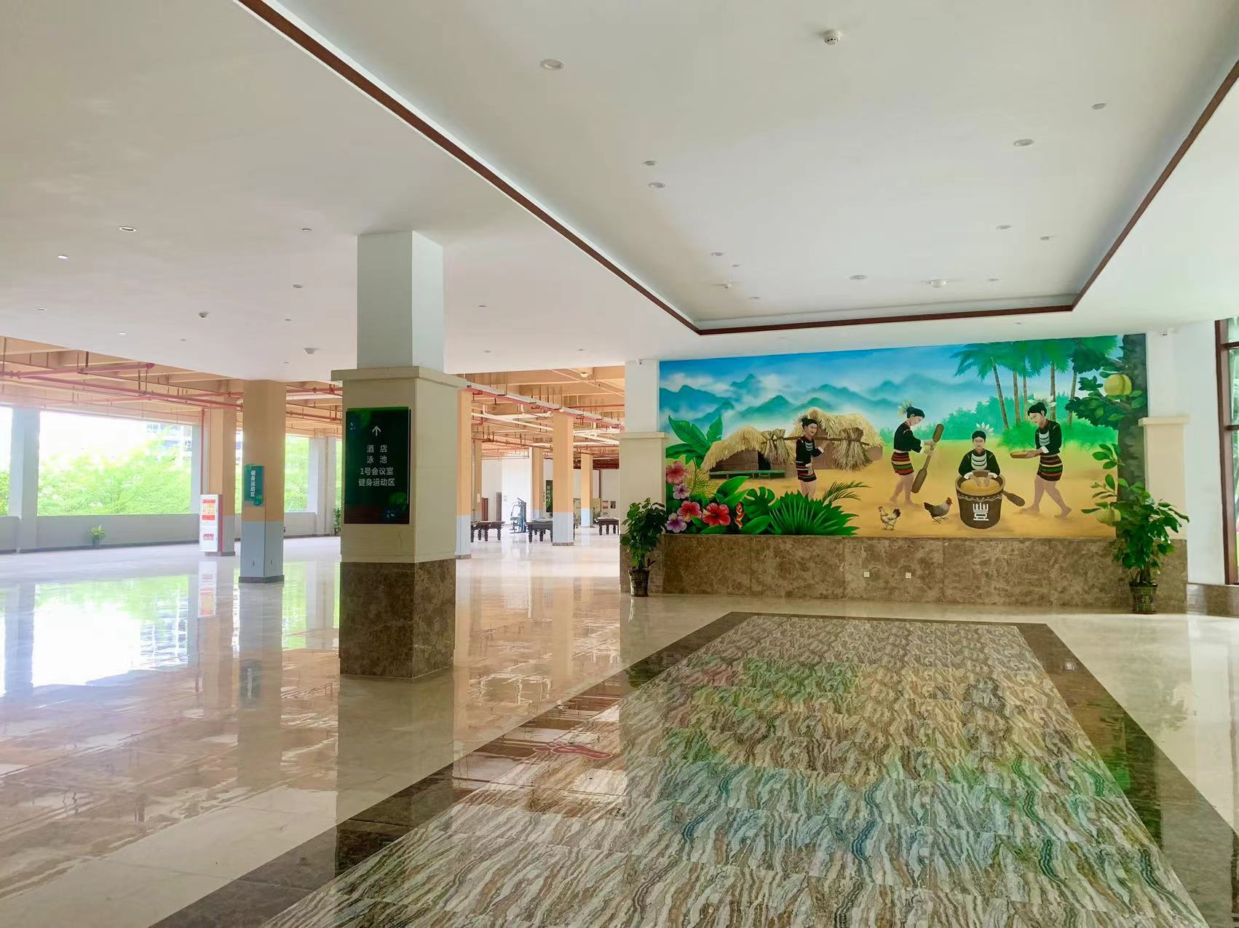
四、呼吸康复中心

Slide 16
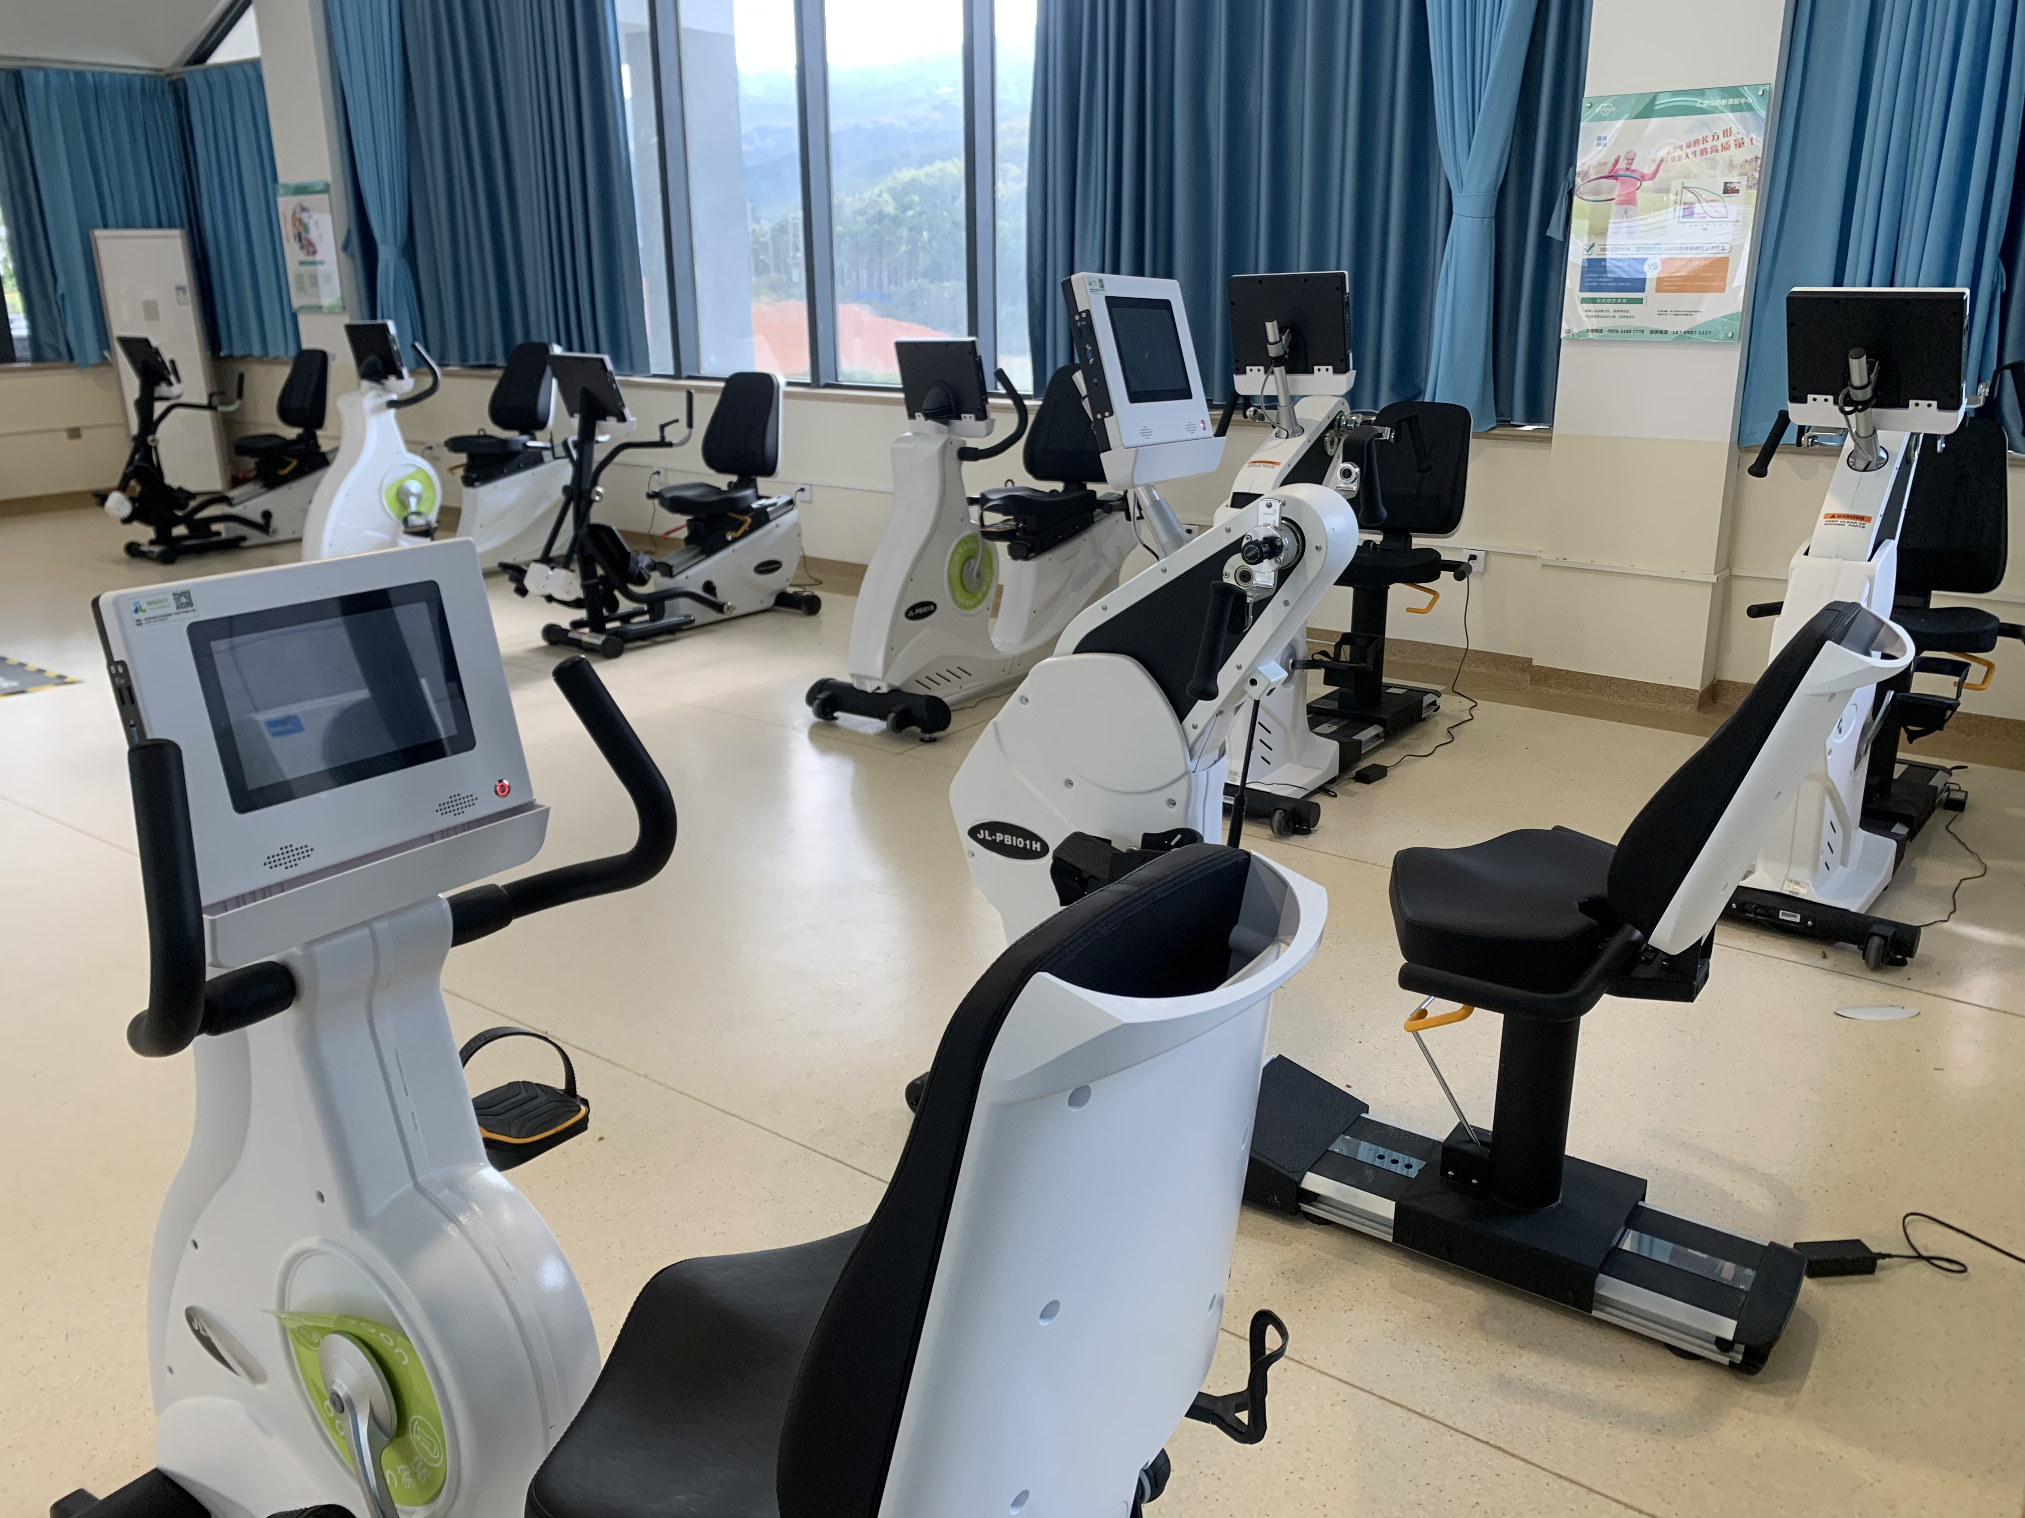
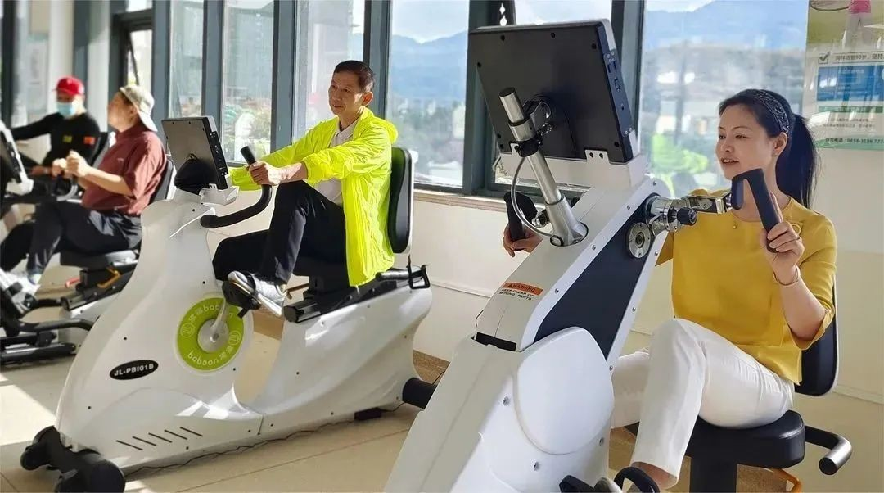
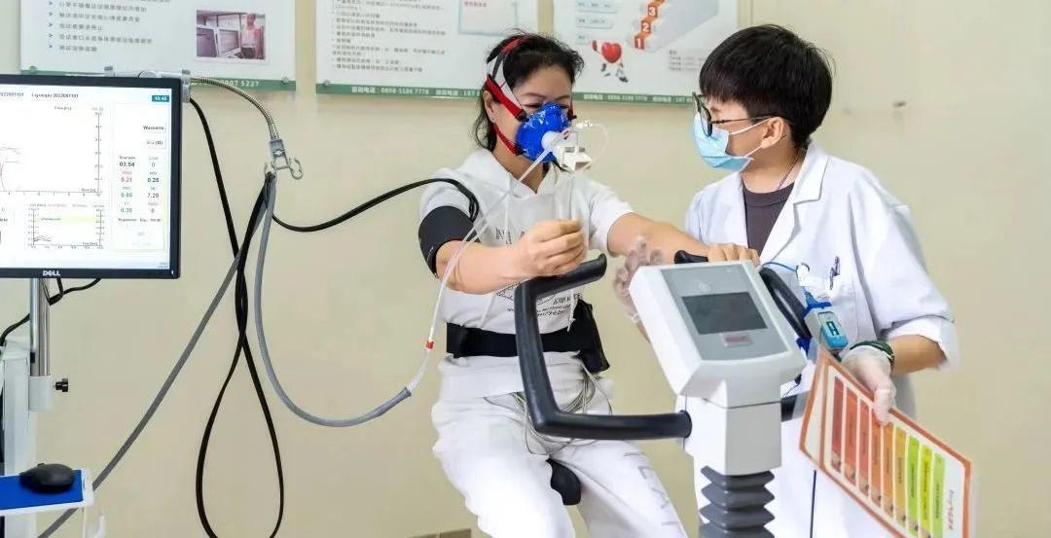
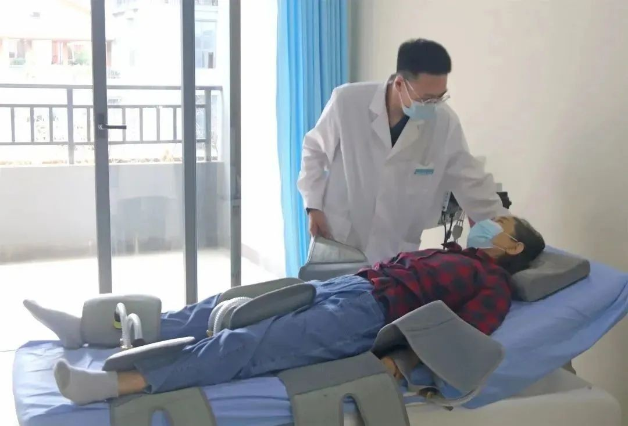

Slide 17
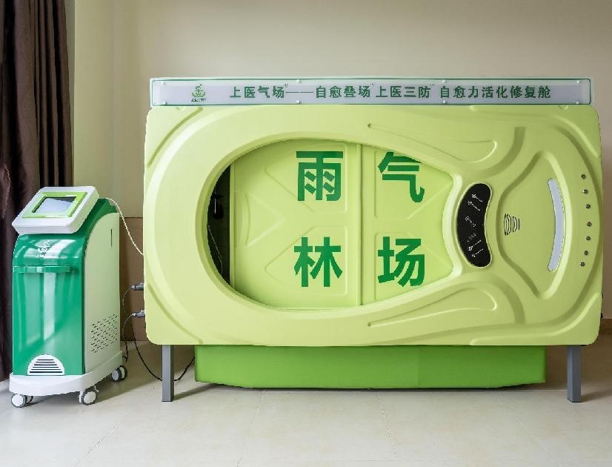
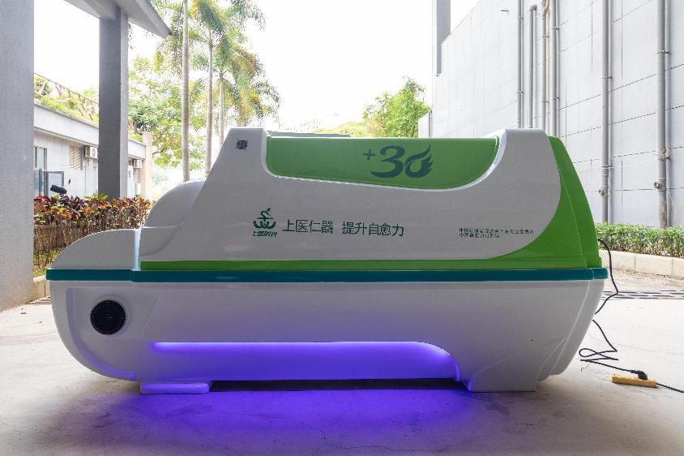
五、康养康复展品（30余台件）
上医自愈叠场仪
上医气场叠愈舱

Slide 18
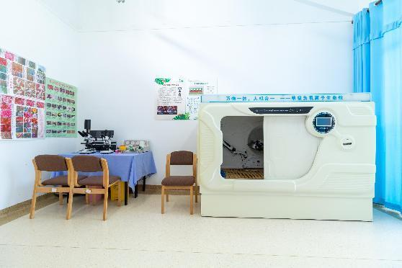
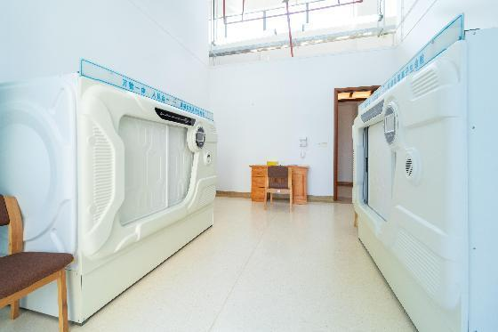
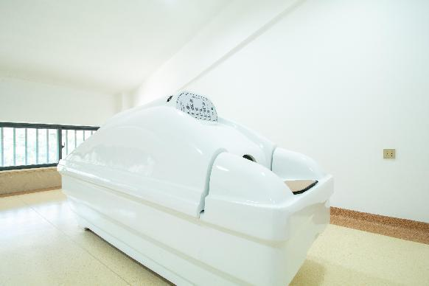
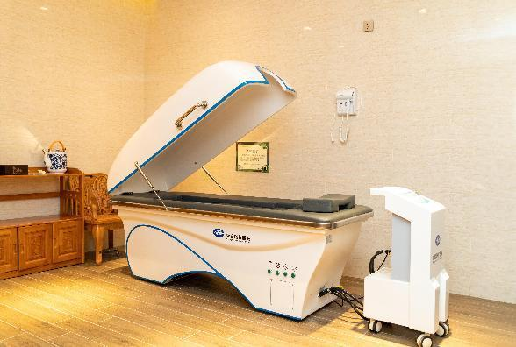
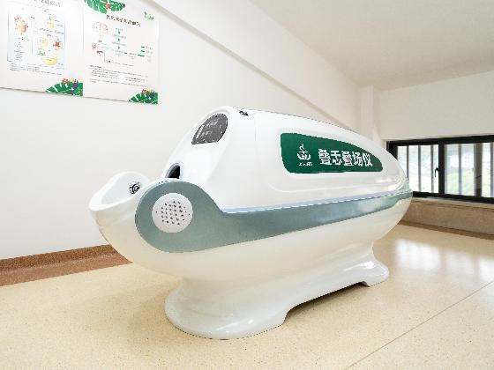
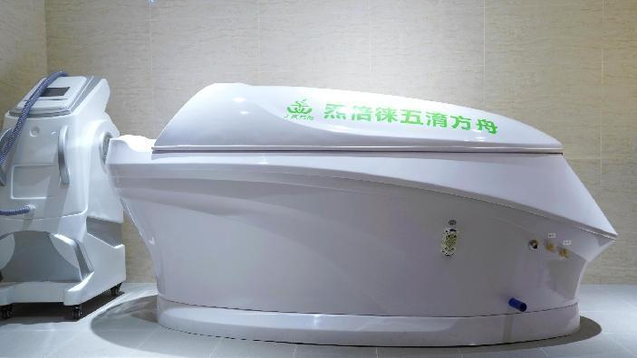

Slide 19
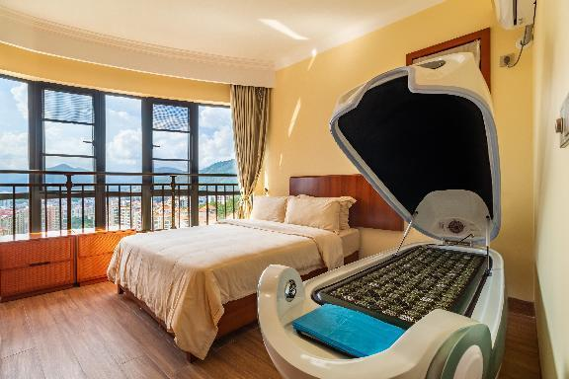
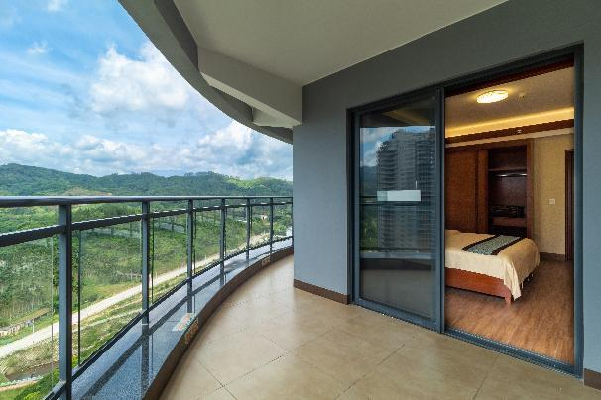
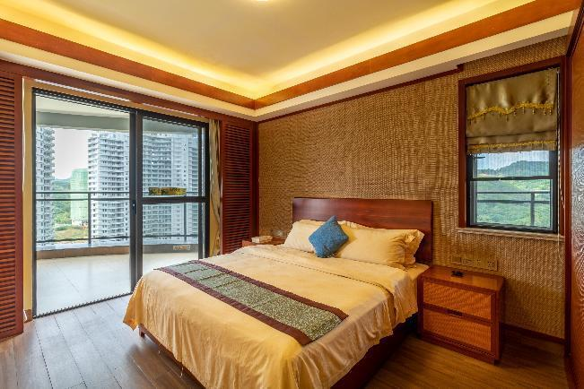
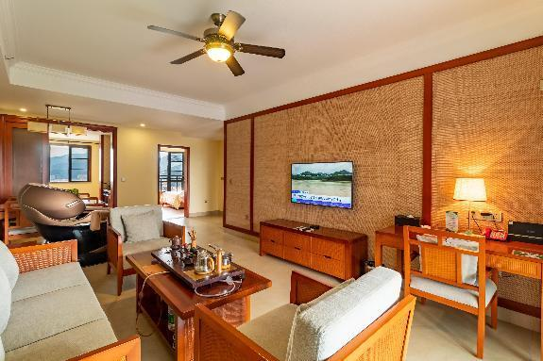
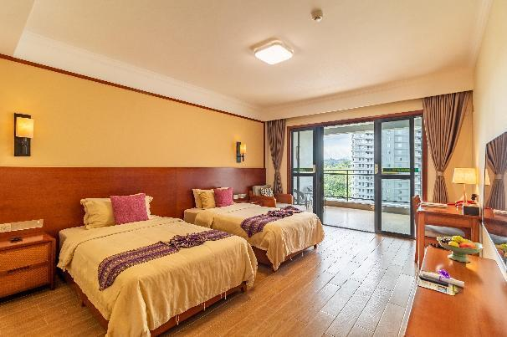
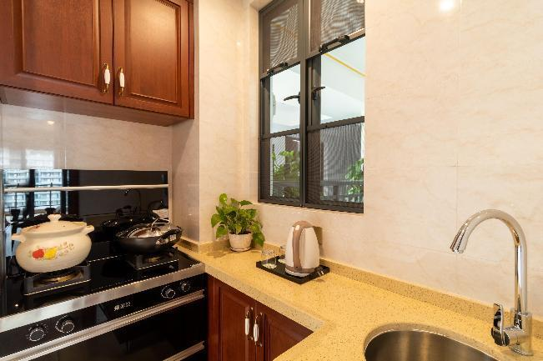
六、客房
雨林养生客房300间，共600张床位

Slide 20
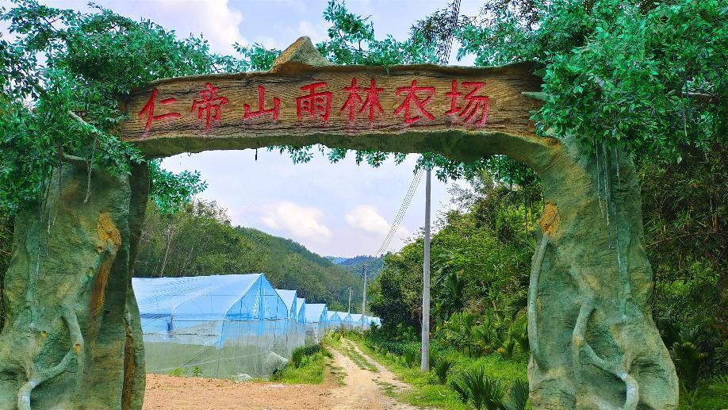
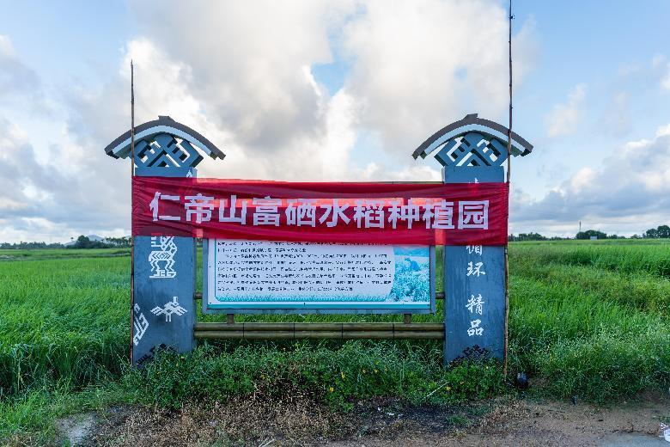
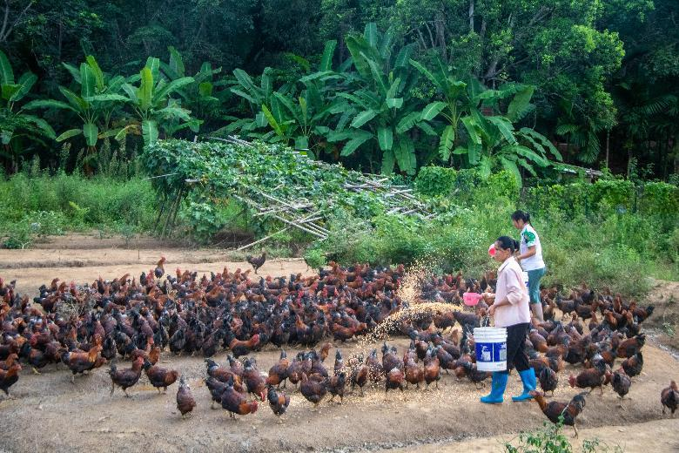
七、农场
自建绿色生态食材供应链

Slide 21
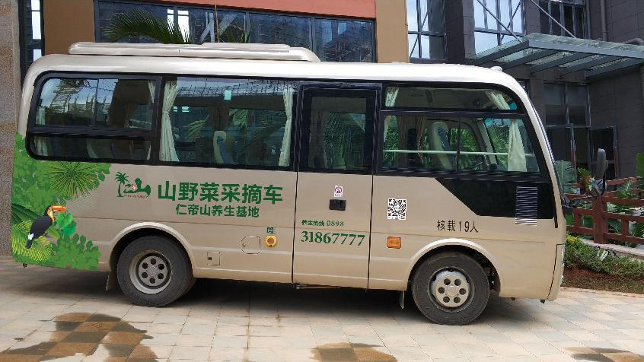


八、车队
44座大巴车、2部中巴车18座、海鲜车

Slide 22


九、康养配套

Slide 23


黎汤温泉
喜马拉雅盐疗

Slide 24


水疗项目

Slide 25







Slide 26


泳池

Slide 27


禅修室
图书馆

Slide 28


电影院
童叟乐园

Slide 29



十、特色茶饮
现榨生机饮，功能酵素，优遁草茶，灵芝茶

Slide 30



十一、基础配套设施
功能食品加工厂
康复器具加工厂

Slide 31




十二、基地荣誉

Slide 32



气候康养标准指定
1.参与制定《五指山区气候康养地评价》团体标准
2.参与制定《海南气候康养》团体标准
3.参与编写《森林康养蓝皮书》
4.入编王辰院士《海南省气候医学与康养发展规划》

Slide 33


十三、随手礼

Slide 34



谢谢
提升自愈力 多活三十年

